Slide 1
Pointers and Arrays
李昕怡

Slide 2
指针的基本概念
指针是一个存放变量地址的变量
指针指向的需要是一个有内存的值（变量，数组中的元素）
单目运算符
& ：对变量取地址
* ：获取指针储存的地址上的值(dereference)

Slide 3
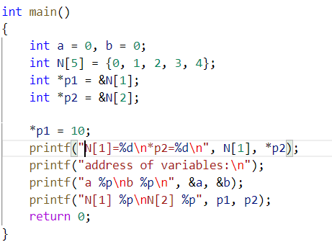
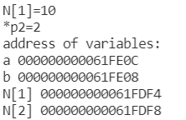
单目运算符&，*
回忆一下scanf函数的用法
%p 打印变量的地址
sizeof(int) = 4
数值上来看&N[2]-&N[1] = 4

Slide 4
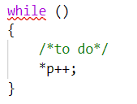
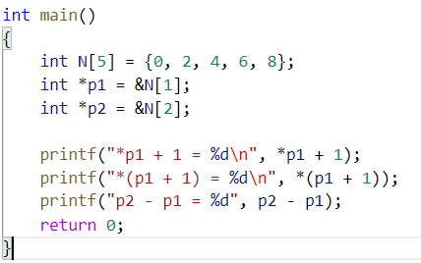
指针的运算
*p + 1 =? *(p+1)=?
p2 - p1 = ?
*p++与(*p)++的使用
运算符优先级：
++ > * > +

Slide 5
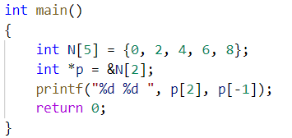
指针与数组
若 int *p = &a[0]
*(p + i) <-> a[i]
对int *p
p[]的形式是可用的，p[-1]是合法的
输出结果：8 2
数组是特殊的指针

Slide 6
指针与数组
事实上数组是一个const的指针
数组指向的地址不能被改变
常量指针和指针常量

Slide 7
Its integration of pointers, arrays, and address arithmetic is one of the strengths of the language
——K&R The C Programming Language
指针与函数
指针与数据结构
指针与多维数组
…

